Slide 1
数据科学基础—SVD
郎 波
北京航空航天大学软件开发环境国家重点实验室
2020.3

Slide 2
Best-Fit Subspaces and Singular Value Decomposition(SVD)
Best-Fit Subspaces
Centering Data
Algorithm for Best-Fit Subspaces
Singular Value Decomposition (SVD)
Best Rank-k Approximations
Power Method for Computing the Singular Value Decomposition
Singular Vectors and Eigenvectors

Slide 3
Best-Fit Subspaces
n×d矩阵A的每一行可以表示d维空间中的一个点。A的奇异值分解将为这n个d维空间数据点，找到最佳k维子空间。
“最佳”( Best-Fit )的含义
  点到子空间垂直距离的平方和最小，或，点到子空间投影（向量）长度的平方和最大。

Slide 4

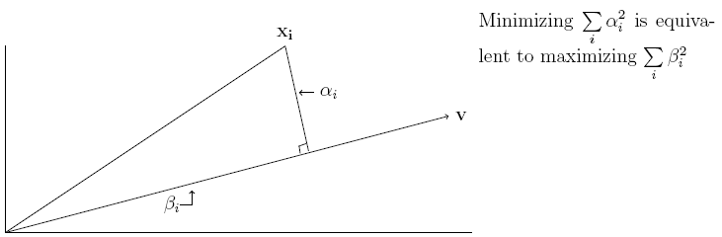
Best-Fit Subspaces
点到子空间投影长度与点到子空间距离之间的关系
  因为 是与line无关的固定量，所以最大化n个数据点的length of projections的平方 和，等价于最小化它们的 distances of point to line的平方和

Slide 5
Best-Fit Subspaces
最佳子空间的含义
  it minimizes the sum of squared distances of the data points to it（点集到该空间距离平方的和最小），or
  it maximizes the sum of projections squared of the data points on it （点集到该空间投影平方的和最大）
  the subspace contains the maximum content of data among all subspaces of the same dimension

Slide 6
Best-Fit Subspaces and SVD
最佳子空间BFS（Best-Fit Subspace)的发现方式
  从k=1开始，给出寻找最佳线的算法
  通过迭代k次最佳线的算法，找到最佳k维子空间
  当k等于矩阵A的秩时，这些操作就构成了A的奇异值分解SVD(Singular Value Decomposition)

Slide 7
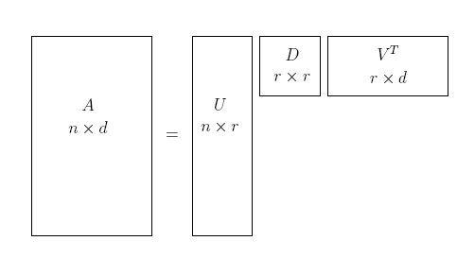
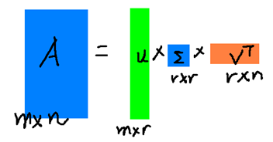
矩阵分解—SVD概述
矩阵A的奇异值分解的含义
其中U和V的列向量是标准正交的，D是由正实数构成的对角矩阵。
  V的列向量是各个最佳线方向上的单位向量
  U的列向量是A在各个最佳线方向上投影的单位向量
  D表示了V 中的向量与U中相对应向量之间的关系
SVD的用途
  用数据矩阵A的前r个大的奇异值来近似描述矩阵

Slide 8
矩阵分解—特征值分解
特征值分解
  A为方阵，有向量v，满足：
  Av=λv
  v称为矩阵A的特征向量， λ称为特征值。
  V的列向量是正交的特征向量，D是对角矩阵，对角线上的值是特征向量对应的特征值。

Slide 9
Best-Fit Subspaces and Singular Value Decomposition(SVD)
Best-Fit Subspaces
Centering Data
Algorithm for Best-Fit Subspaces
Singular Value Decomposition (SVD)
Best Rank-k Approximations
Power Method for Computing the Singular Value Decomposition
Singular Vectors and Eigenvectors

Slide 10

Centering Data
数据点集合S的质心(centroid)
  质心是S中点坐标层面的一个 平均值
引理3.1- 质心与最佳线的关系
如果从每个数据点减去质心，则质心将位于原点，叫做数据的中心化。
—|S|是集合S的势，即S中元素 的数量

Slide 11

Centering Data
定义一种仿射空间作为子空间，由下列向量的集合构成：
  其中，v₀是转换向量, v₁, v₂, …, v_{k} 构成了该子空间的正交基。
引理3.2 关于k维仿射子空间
  满足引理3.2的k维子空间，是最佳子空间。

Slide 12
Best-Fit Subspaces and Singular Value Decomposition(SVD)
Best-Fit Subspaces
Centering Data
Algorithms for Best-Fit Subspaces
Singular Value Decomposition (SVD)
Best Rank-k Approximations
Power Method for Computing the Singular Value Decomposition
Singular Vectors and Eigenvectors

Slide 13

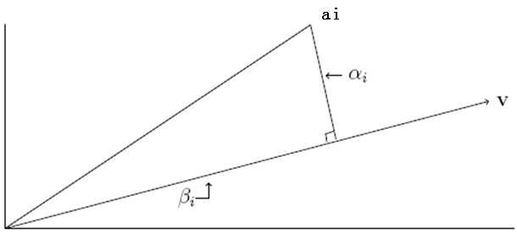


最佳线与第一奇异向量
矩阵的最佳线
  A是nxd的矩阵，即n个d维空间中的点
  v是过原点的n个点集最佳线方向上的单位向量
  A中的一个点 a_{i} 在v上的投影长度是 ，则n个点到v投影长度的平方和为|Av|²
  最佳线是使|Av|²最大的线
矩阵A的First singular vector v₁
矩阵A的 First singular value σ₁

Slide 14
寻找k维最佳子空间
贪心算法Greedy algorithm思路
  首先找到v₁，然后找包含v₁的最佳二维子空间。因为矩阵到该二维空间的投影长度的平方和，等于到v₁的投影长度的平方和加上到与v₁垂直的一个向量投影长度的平方和，所以寻找二维最佳子空间可以转化为找与v₁垂直并且使|Av|²最大的单位向量v₂。以此类推，找到v₃,v₄,…,v_{k}。

Slide 15





寻找k维最佳子空间
贪心算法Greedy algorithm
  矩阵A的second singular vector v₂，以及second singular value σ₂
  A 的 third singular vector v3 ，以及singular value σ₃
  直到找到singular vectors v1, v2, …,vr, 以及singular values σ₁,σ₂, …,σ_{r},并且

Slide 16
寻找k维最佳子空间
贪心算法的有效性

Slide 17
Best-Fit Subspaces and Singular Value Decomposition(SVD)
Best-Fit Subspaces
Centering Data
Algorithm for Best-Fit Subspaces
Singular Value Decomposition (SVD)
Best Rank-k Approximations
Power Method for Computing the Singular Value Decomposition
Singular Vectors and Eigenvectors

Slide 18
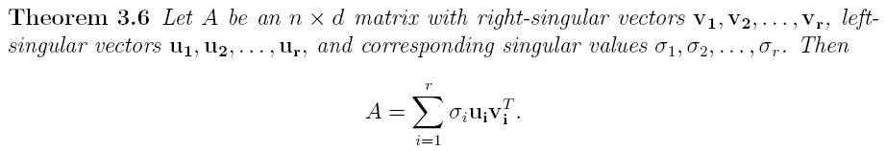
Singular Value Decomposition (SVD)
定理3.6
定理3.6给出的矩阵分解，就是矩阵A的奇异值分解SVD。用矩阵表示：
  A=UDV^{T}
  U和V的列分别是左奇异向量和右奇异向量
  D是对角矩阵，对角线上的元素是对应的奇异值
—r是A的秩

Slide 19
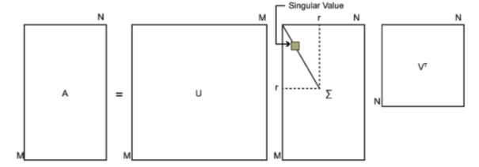
Singular Value Decomposition (SVD)
其他定义形式
任意一个m×n矩阵A，都可以表示为三个矩阵的乘积形式：
A=UΣV ^{T}
其中U是m×m正交矩阵、Σ是由降序排列的非负的对角线元素组成的m×n矩形对角阵、V是n×n正交矩阵。即这三个矩阵满足：
U U ^{T} = I
V V ^{T} = I
Σ= diag(σ₁, σ₂,…, σ_{p})
σ ₁ ≥ σ₂ ≥ … ≥ σ_{p} ≥ 0, p=min(m,n)
UΣV ^{T}称为矩阵A的奇异值分解。

Slide 20

右奇异向量与左奇异向量
矩阵的右奇异向量right-singular vectors
  按上述贪心算法找到的一组向量v₁, v₂, …,v_{r}
矩阵的左奇异向量left-singular vectors
  向量Av_{i} （i=1,2,…,r)构成了一组基础向量，将其归一化到单位向量
  得一组向量 u₁,u₂, … , u_{r} ,称为左奇异向量
  左奇异向量也是一组正交向量：

Slide 21

右奇异向量与左奇异向量
A_{n*n} 的特征值与特征向量
  满足Av=λv的矩阵A_{n*n}的特征向量与特征值,表明A在v方向上的信息量为λ
A_{m*n} 的奇异值与奇异向量
  在选取矩阵A的右奇异向量v₁,v₂,...v_{r}，以及左奇异向量u₁,u₂,...u_{r} 后，A的信息量可以由奇异值来表达

Slide 22




奇异值与矩阵的Frobenius范数
矩阵A的Frobenius范数
奇异值与Frobenius范数的关系
设a_{j}是A中的一行，对于所有垂直于v₁,v₂,…,v_{r}的向量v，有a_{j}·v=0。因此， ，则对所有行向量：
其中，a_{ij} 是 A_{n*d} 的元素

Slide 23
Best-Fit Subspaces and Singular Value Decomposition(SVD)
Best-Fit Subspaces
Centering Data
Algorithm for Best-Fit Subspaces
Singular Value Decomposition (SVD)
Best Rank-k Approximations
Power Method for Computing the Singular Value Decomposition
Singular Vectors and Eigenvectors

Slide 24


Best Rank-k Approximations
设A是nxd矩阵，A的SVD为：
对于k∈{1,2,…, r}，令 ，显然A_{k}的秩为k。
A_{k}与A的关系

Slide 25

Best Rank-k Approximations
A的最佳秩-k 近似
  A_{K}到A的距离最小
  A_{K} 是A的最佳秩-k 近似（Best Rank-k Approximation）

Slide 26


Best Rank-k Approximations
矩阵A的2范数或谱范数
  X是d维向量，则A的2范数定义为
定理3.9
  A_{K}使得A的2范数保留最大，即使得A在K维子空间中投影最大
  A_{K} 是A的最佳秩-k 近似

Slide 27
Best-Fit Subspaces and Singular Value Decomposition(SVD)
Best-Fit Subspaces
Centering Data
Algorithm for Best-Fit Subspaces
Singular Value Decomposition (SVD)
Best Rank-k Approximations
Power Method for Computing the Singular Value Decomposition
Singular Vectors and Eigenvectors

Slide 28

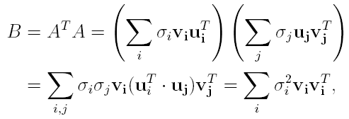

Power Method for Computing the Singular Value Decomposition
幂方法的思路
  一种计算矩阵A的最大奇异值的递归算法
  B=A^{T}A，计算B,B²,…,B^{k}。当k增大时,分析这一序列的极限,即可求出最大的特征（奇异）值和特征（奇异）向量
设A_{n*d}的SVD是 ， ，B是对称方阵
由上式可知， B的左、右奇异向量是相同的（都是v_{i})。
因此，v_{j}是B的一个奇异向量，对应奇异值是σ_{j}²
—对于i!=j, 由于u_{i}和u_{j}正交，
所以u_{i}^{T}u_{j}== u_{i}∙ u_{j} =0

Slide 29




Power Method for Computing the Singular Value Decomposition
计算B²
对于i!=j,由于v_{i} 与v_{j}之间的正交性，可得
计算B^{k}
如果σ₁> σ₂, B的第一个特征值主导，则
因此，求得B^{k}，并将B^{k}的第一列经归一化后可作为v₁的近似估计
利用： ，令j=1, 可求得σ₁
—v₁v^{T}是一个dxd的矩阵，该矩阵的每列都是v₁的倍数关系

Slide 30


Power Method for Computing the Singular Value Decomposition
对高维稀疏矩阵A的快速计算方法
随机选择一个向量x， ，则
上式经归一化后，可得v₁。
由于B^{k}x= A^{T}A… A^{T}Ax , 可以将k个矩阵相乘运算转换为2k个向量乘稀疏矩阵的运算，运算速度将加快
—将该式展开并由向量正交性化简

Slide 31
Best-Fit Subspaces and Singular Value Decomposition(SVD)
Best-Fit Subspaces
Centering Data
Algorithm for Best-Fit Subspaces
Singular Value Decomposition (SVD)
Best Rank-k Approximations
Power Method for Computing the Singular Value Decomposition
Singular Vectors and Eigenvectors

Slide 32
Singular Vectors and Eigenvectors
Eigenvectors and Eigenvalues(特征向量和特征值）
  对于方阵A，如果向量x和标量λ满足
  Ax = λx
  则 x 称为A的特征向量， λ是该特征向量对应的特征值
对于B= A^{T}A, 则A的右奇异向量v_{j}是B的特征向量，相应的特征值是σ²_{j}; A的左奇异向量u_{j} 是AA^{T}的特征向量，相应的特征值是 σ²_{j}
半正定矩阵：矩阵B对于任意向量x都有 ，则B称为半正定。
B = A^{T}A是半正定矩阵，任何半正定矩阵都可以分解为A^{T}A，所以B的特征值分解可以通过A的奇异值分解得到
A的奇异值、奇异向量可以通过求A^{T}A和AA^{T} 的特征值和特征向量得到 （如幂方法）

Slide 33
Best-Fit Subspaces and Singular Value Decomposition(SVD)
Best-Fit Subspaces
Centering Data
Algorithm for Best-Fit Subspaces
Singular Value Decomposition (SVD)
Best Rank-k Approximations
Power Method for Computing the Singular Value Decomposition
Singular Vectors and Eigenvectors

